Slide 1


Predict customers in lending credit to improve customer selection using Machine Learning
Mohamad Reza Syahziar

Slide 2
Background, Problem, & Goals
Background
Pada projek ini kita akan melakukan pemodelan machine learning, untuk memprediksi apakah customer Target memiliki masalah atau tidak dalam peminjaman kredit untuk meningkatkan pemilihan kustomer untuk peminjaman kredit. Kata dapat berasusmsi bahwa diri kita sebagai Data Scientist pada perusahaan di bidang consultant digital marketing.
Problem
Tim bisnis ingin mengoptimalkan metode cara menentukan customer yang dapat diberikan pinjaman kredit. Agar cost dan resiko yang akan dikeluarkan tidak terlalu besar.
Goals
Membuat machine learning model yang dapat mendeteksi potential customer yang dapat diberikan pinjaman kredit. Sehingga kita bisa mengoptimalkan cost dan mengurangi resiko tidak dikembalikannya pinjaman.

Slide 3
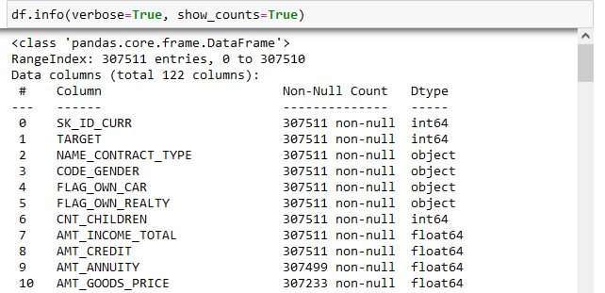
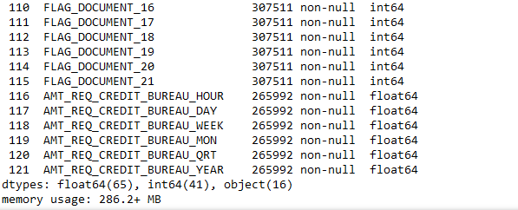
Data Awal
Diketahui dari info diatas bahwa jumlah data terdapat 307511 baris dengan 122 coloumns dengan data typenya yaitu Float, Int dan object dari kondisi missing value dan nilai akan dipilih coloumn yang akan dijadikan feature

Slide 4
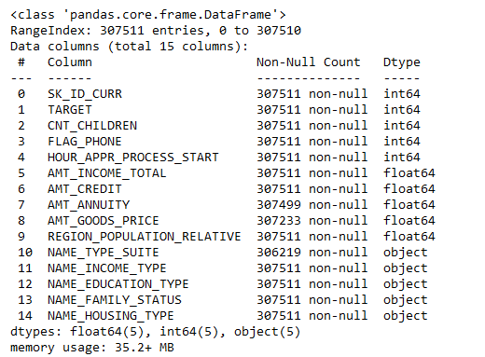
Data Feature Selection
Data di analisis dengan Info() dan juga Description apakah terdapat nilai yang aneh, jumlah unique vakluenya apakah terlalu banyak atau terlalu sedikit, bagaimana nilai kuartilnya dan disaring menjadi berikut
Berikut merupakan coloumn yang akan digunakan untuk proses machine learning:
SK_ID_CURR: Akan dihapus karena ID memiliki Unique value yang terlalu banyak hanya digunakan untuk analisis
TARGET: Target dari Machine learning 1 = memiliki problem bad customer, 0 = tidak ada problem good customer
CNT_CHILDREN: Jumlah anak yang dimiliki Customer
FLAG_PHONE: Keterangan memiliki Phone
HOUR_APPR_PROCESS_START: Keterangan penggunaan App START
AMT_INCOME_TOTAL: Jumlah Inncome
AMT_CREDIT: Jumlah Credit
AMT_ANNUITY: Jumlah Annuity
AMT_GOODS_PRICE: Jumlah Price Good
REGION_POPULATION_RELATIVE: Populasi Region
NAME_TYPE_SUITE: Type Suite
NAME_INCOME_TYPE: Type Income
NAME_EDUCATION_TYPE : Type Education level
NAME_FAMILY_STATUS: Type Status Keluarga
NAME_HOUSING_TYPE : Type Housing

Slide 5
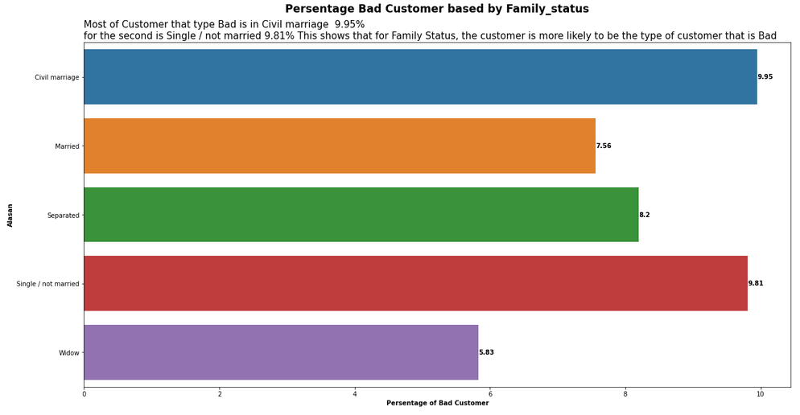
Bussiness Insight
Persentase yang ditunjukkan merupakan persentase Customer yang buruk, dari plot tersebut diperlihatkan paling besar persentase kustomer buruk(Bad) yaitu pada Family Status Civil Mariage sebesar 9.95%

Slide 6
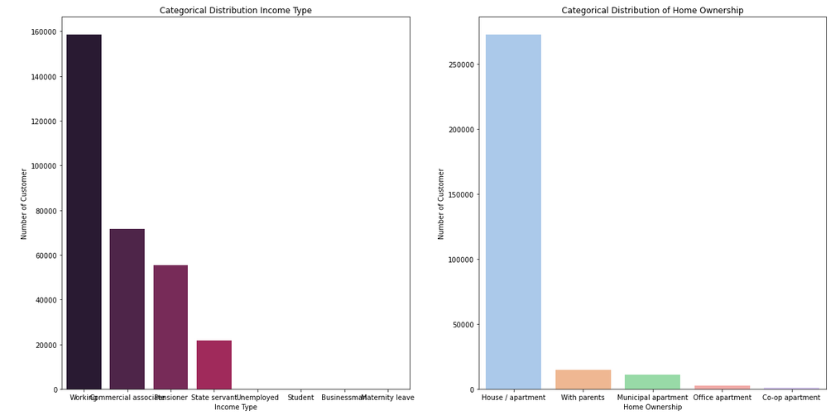
Bussiness Insight
Kedua plot diatas menunjukkan bagaimana pengaruh kolom Income Type dan Home ownership terhadap jumlah customer yang ada, dan dapat dilihat bahwa pada Income Type banyak customer pada Working danCommercial associate sedangkan untuk Home ownership banyak pada House / apartment dan With parents yang menunjukkan tingkatan dari kustomer dan kebutuhan kredit berdasarkan jenis Pendapatan dan jenis tempat tinggal

Slide 7
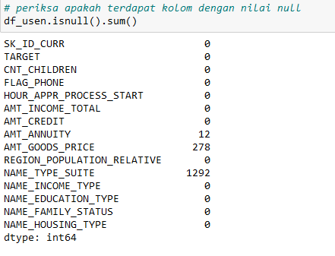
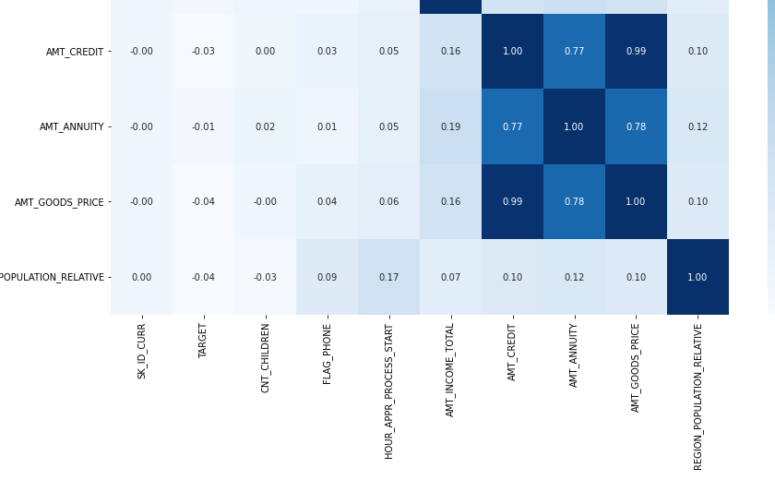


Data Preprocessing
Dilakukan Proses Preprocessing pada data seperti, menghilangkan nilai Nan/ Missing Value pada Data, mencari duplikat, menghilangkan Outlier dan menghapus kolom dengan nilai korelasi yang terlalu tinggi
Nilai Missing Value di handle dengan dropna dan fillna
Heatmap untuk nilai Correlasi
Nilai Duplikat
Menghilaangkan Otlier dengan z-score

Slide 8

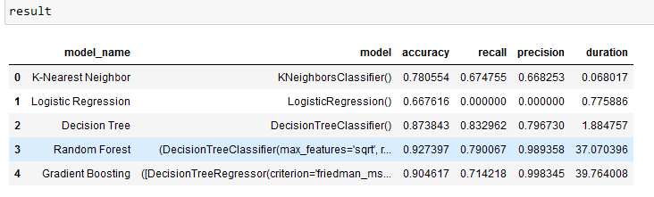
Machine Learning Modelling Classification
Data yang telah dipreprocessing diprocessing encode dengan labelling dan onehot encoding uutnuk di lanjutkan ke proses modelling, dan data dislpit menjadi 30:70 untuk pembuatan model Classifikasi
Split Data dan digunakan split dengan metode SMOTE
hasil modeling yang didapat dengan menggunakan beberapa algoritma, hasil model paling baik akan menggunakan nilai precission terbaik yaitu Random Forest dengan nilai preccision paling tinggi dengan nilai 0.927397 atau 92.74%

Slide 9
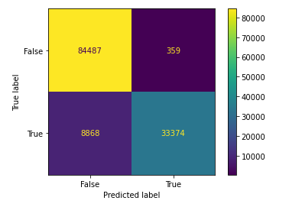
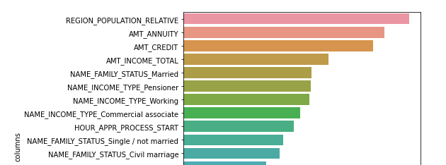
Evaluation
Confusion Matrix
Algoritma model terbaik yaitu Random Forest dengan perhitungan precission yaitu :
* Precission = True Positif / (True Positif + False Positif) = 33374 /(33374+359) = 92.7%
Feature Importance
feature importance yang didapatkan dari model dengan algoritma Decision Tree, 5 feature tertinggi yaitu :
1. Region Pupulation Relative = jumlah Populasi di wilayah
2. AMT_ANNUITY = Jumlah ANNUITY
3. AMT_CREDIT= Jumlah Credit
4. AMT_INCOME_TOTAL = Jumlah Total Pendapatan
5. NAME_FAMILY_STATUS_Married = Customer yang memiliki Family Status Married

Slide 10
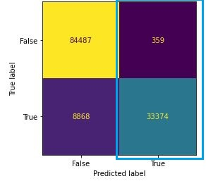
Rekomendasi and Impact of Modeling
Rekomendasi Dari dari hasil evaluasi bahwa penting dalam memperhatikan tingkat populasi yang akan dijadikan cabang target home credit, yang nantinya data Credit, Income dan Annuity dari Customer dapat dipertimbangkan apakah customer good atau Bad dan sebagai pertimbangan selanjutnya dapat pada status Type Keluarga Dari Customer yang jika Married bisa diberikan sebuah promo agar customer lebih senang dalam menggunakan pelayanan.
Impact of Modeling
Asumsi
Dalam memberikan iklan untuk 1 customer diasumsikan menggunakn buget 10rb rupiah. Untuk user yang convert di asumsikan mendapatkan keuntungan sebesar 12rb. Jika menggunakan modelling maka:
Di gunakan budget sekitar 33.733 * 10rb = Rp 337.330.000 ( tiga ratus tiga puluh tujuh juta tiga ratus tiga puluh ribu ) untuk melakukan advertisement
Sedangkan Conversion Rate yang didapatkan sebanyak 33.374/33.733 = 92.74%
Dari 33.733 ysng fiprediksi akan ada 33.374 yang convert
Maka akan mendapat 33.374 * 12rb = RP 400.488.000
Provit = 400.488.000 - 337.330.000 = 63.158.000
Berdasarkan simulasi diatas jika menggunakan machine learning maka kita akan mendapatkan potensi revenue sebesar 63.158.000 Rupiah
Kesimpulan ML, ML dapat bekerja baik dengan mengantisipasi potential loss menjadi revenue

